Slide 1
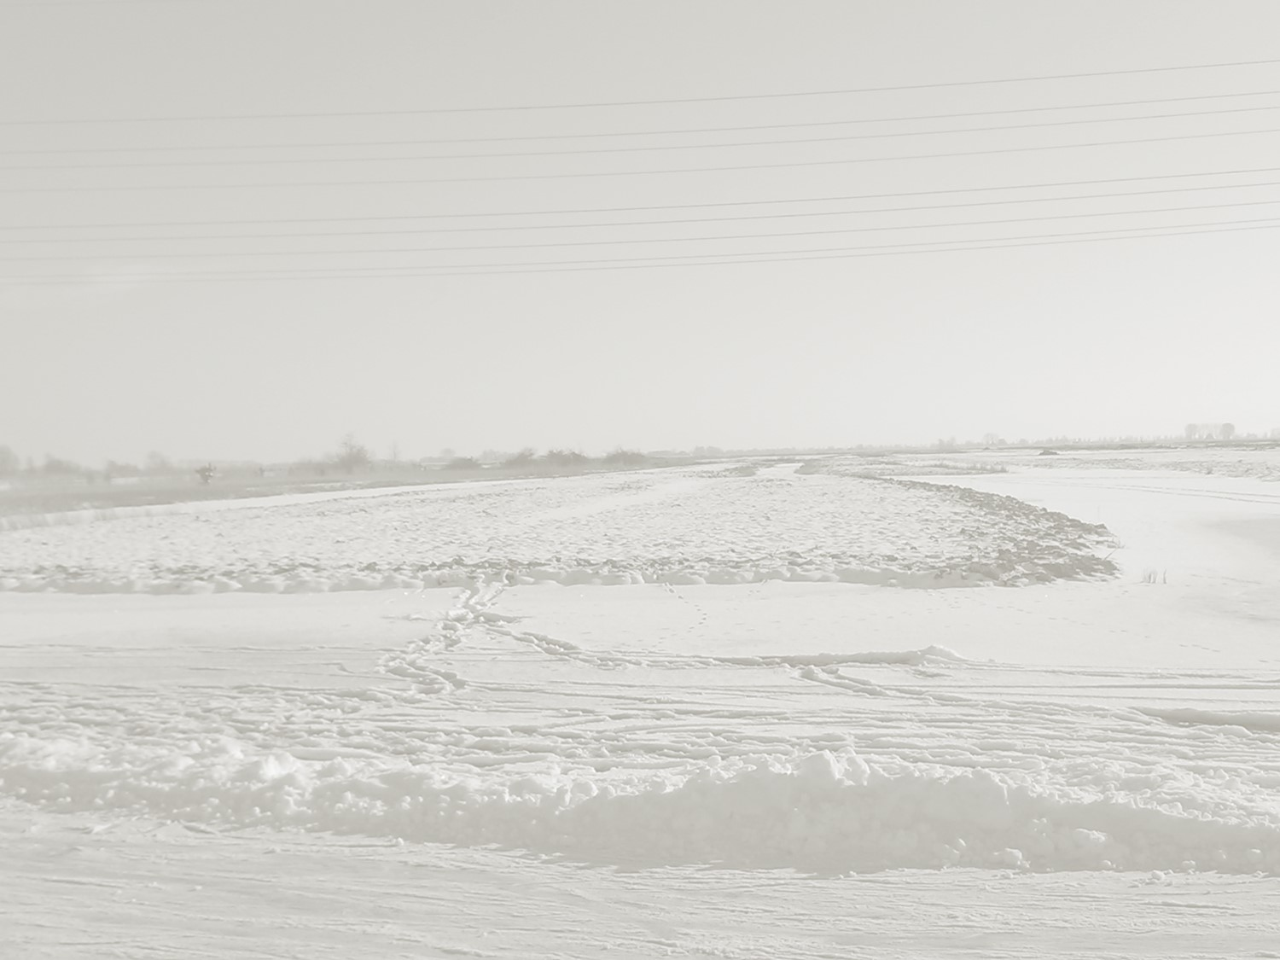
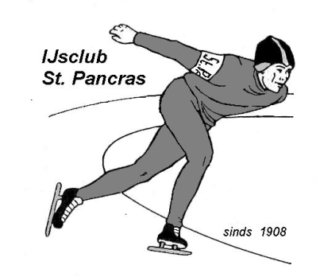
Jeugdschaatsen
Info ochtend 8 oktober 2016.
Seizoen 2016/2017

Slide 2
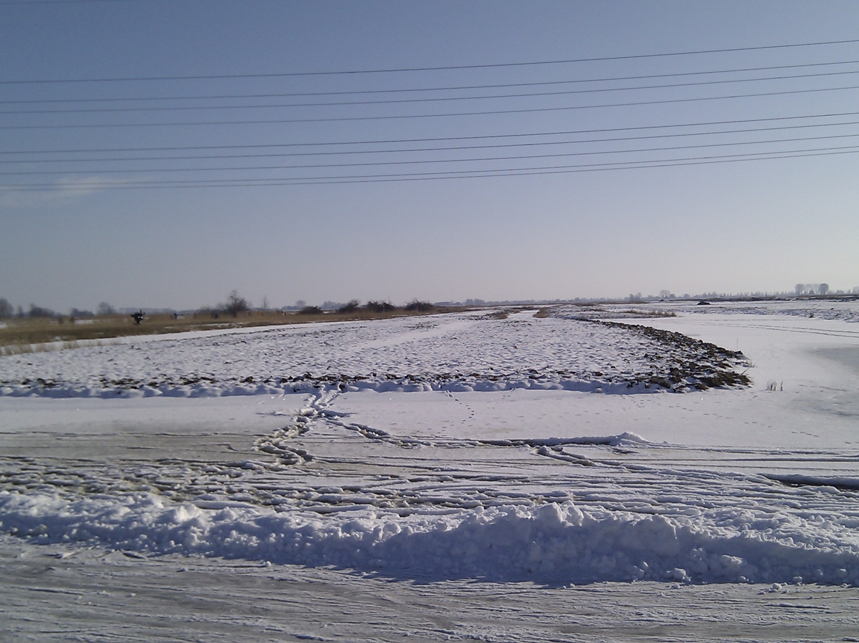
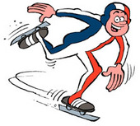
overzicht
Kosten
Enveloppe
Data en tijden
Locatie
Vervoer
Lesgevers
Kleding
Schaatsen
Examen(s)
Diploma uitreiking
Sponsorschaatsen
Wedstrijden
Elfstedentocht
Vrijwilligers
Vragen
Afsluiting

Slide 3
Kosten
U betaald: € 54,00
€ 44,00 lesgeld KNSB
€ 10,00 contributie ijsclub Sint Pancras
1x per gezin, gezinslidmaatschap
Deelname eigen risico, (gedeeltelijk verzekerd)

Slide 4
Enveloppe
Pasje (tonen bij entree)
Skipashouder
Jeugdkaart KNSB (verzekering)
Lidmaatschapskaart ijsclub
Contributiekaart KNSB (1 per gezin)
Bijkaarten voor gezinsleden

Slide 5
Data en tijden
Lessen van 9:00 – 10:00 uur
15,22,29 oktober
5,12,19,26 november
3(Sinterklaas),10,17,24 december
Diplomaschaatsen op 17 en 24 december.
24e aansluitend diploma uitreiking in De Geist tot ca. 12:00 uur

Slide 6
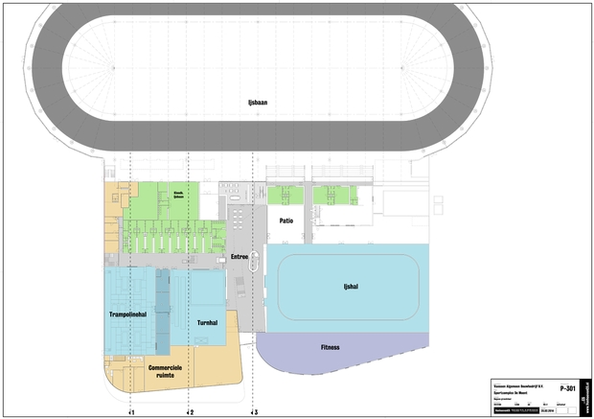
Locatie
IJsbaan De Meent Alkmaar

Slide 7
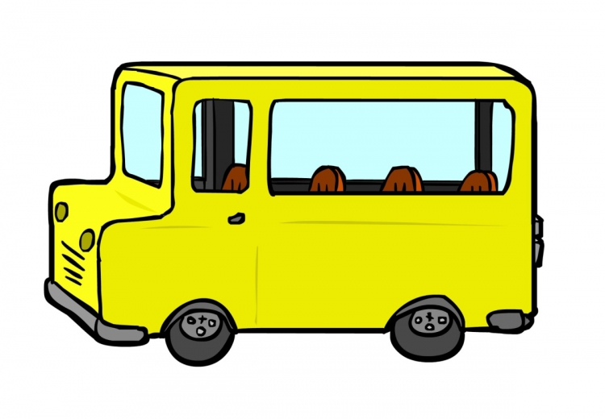
Vervoer
Eigen vervoer
Probeer met elkaar mee te rijden.
Parkeren aan de overzijde van de weg (wielerbaan) denk om het oversteken!
Nieuwe parkeerplaats aan de achterkant van de Meent.

Slide 8
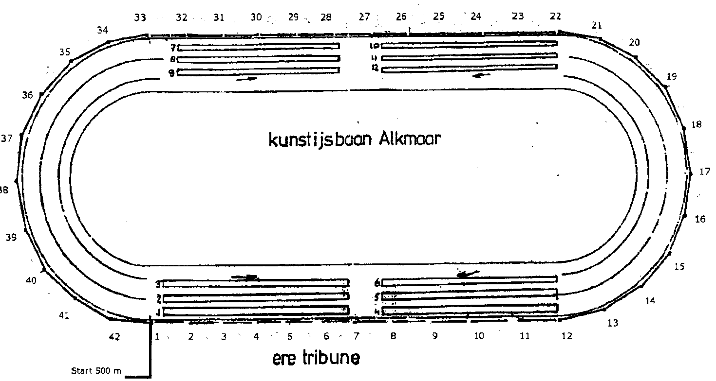
Lessen / lesgevers
Groep 1: Karin en Monique, vakken: 37-39
Groep 2: Kees-Jan en Luna, vakken: 35-37
Groep 3: Rianna en Lisa, vakken: 33-35 binnenzijde
Groep 4: Willem, vakken: 33-35 buitenzijde
Groep 5: Jan, vakken: 30-33 buitenzijde
Groep 6: Jelte, vakken: 30-33 binnenzijde

Slide 9
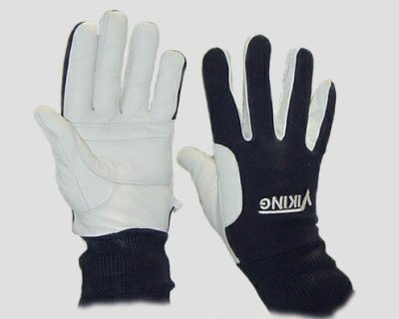
Kleding
Handschoenen verplicht (vallen)
Muts ijsclub verplicht (vallen en herkenbaarheid)
Baan half overdekt
Niet te warm!
Stevige schoenen
Soepele kleding
Geen sjaals

Slide 10
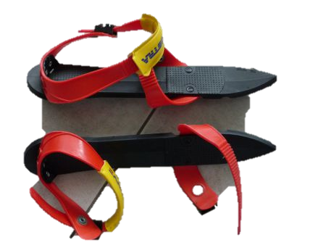
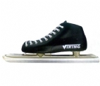
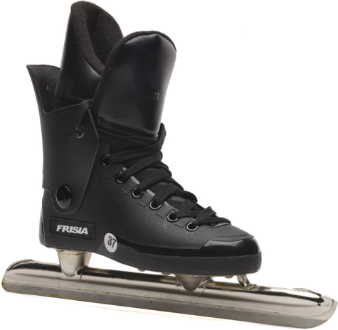
Schaatsen
Zandstra’s
Links/rechts
Noren
Normale schoen
Combinoren
Harde schoen
Klapschaatsen
Géén hockey- of kunstschaatsen!
Anders geslepen
Lange baan en toertochten
Scherpe schaatsen
Beter schaatsen, dus meer plezier.
Laat controleren

Slide 11
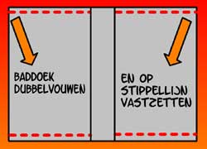
Schaatsen
Kopen:
Slikker, ijsbaan de Meent
Norg, Helderse weg 30
Huren:
Sportshop Slikker voor € 6,-. Legitimatiebewijs verplicht.
Jeugdschaatsplan:
Sportshop Slikker
Schaats-skeelerspecialist Norg
Schaatsen beschermen tijdens vervoer
Schaatsen goed drogen ivm roestvorming

Slide 12
Examens
Iedereen krijgt een diploma!
17 december
Slalomproef
Start en remproef
24 december
Rondjes schaatsen

Slide 13
Diploma uitreiking
24 december diploma uitreiking in De Geist
Aansluitend aan laatste les
Diploma (gewest)
Afsluiting

Slide 14
Sponsorschaatsen
24 december
Rondjes schaatsen
Geld ophalen voor aankoop van de ijsbaan
Vrijwillig
Het geld overmaken via de bank
Rekeningnummer komt via de mail
En staat op de lijst

Slide 15
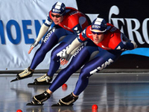
Wedstrijd
11 december 2016
18:00 – 21:00
5 maart 2017
18:00 – 21:00
Uitnodigingen volgen
Alle deelnemers van het jeugdschaatsen mogen meedoen!

Slide 16
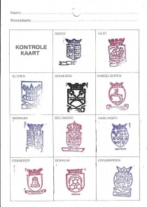
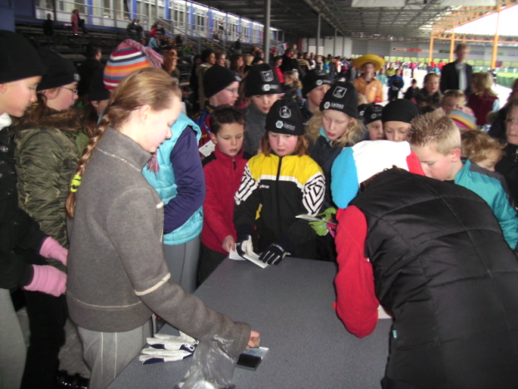
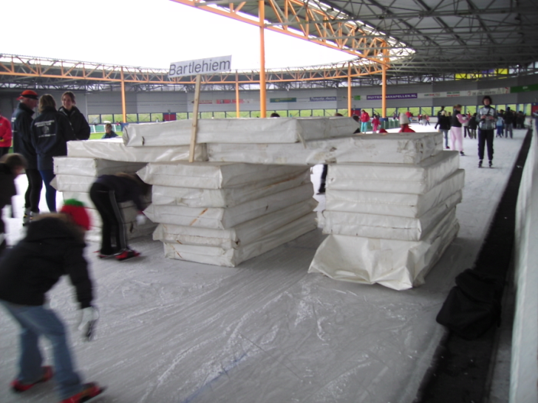
Elfstedentocht
“echte” Elfstedentocht
11 maart van 9.00 tot 10.00 uur

Slide 17
Vrijwilligers
2 personen voor poort/baancontrole op 22 oktober en 26 november van 8:30 tot 10:30 uur.
Diplomaschaatsen 17 december
Aanmelden bij Elma Bobeldijk

Slide 18
Vragen
Eigen lesgevers
Elma Bobeldijk
Website: www.ijsclubsintpancras.nl

Slide 19
Afsluiting
Ik wens jullie heel veel plezier bij het schaatsen en een goede winter!

